Slide 1

Федеральное государственное образовательное бюджетное учреждение высшего образования «Финансовый университет при Правительстве Российской Федерации» КОЛЛЕДЖ ИНФОРМАТИКИ И ПРОГРАММИРОВАНИЯ
Разработка компьютерной игры «Морской бой» на языке программирования С++
Руководитель курсового проекта Володин C .М.
Исполнитель курсового проекта Черников А. В.
Москва 2018

Slide 2
Содержание
Цели и задачи проекта
Системные требования
Сценарий проекта
Логическая модель задачи
Логическая модель программы
Интерфейс программы
Заключение

Slide 3
Цели и задачи проекта
Цель проекта: разработка компьютерной игры «Морской бой»
Задачи проекта:
Составление логических моделей
Написание программы
Отладка и тестирование программы
Составление отчета проделанной работы

Slide 4
Системные требования
Процессор с тактовой частотой 2 ГГц или выше и не меньше 2-х ядер
Windows 7/8/10
ОЗУ 1 ГБ
10 ГБ доступного пространства на жестком диске
Видеоадаптер с поддержкой DirectX 9 (разрешение 1280 x 720 или выше)
Клавиатура
Мышь

Slide 5
Сценарий проекта
«Морской бой» — это логическая игра, в которой пользователь должен угадать или просчитать позицию кораблей противника и уничтожить их.
«Морской бой» состоит из двух полей (первое игрока, второе противника). Каждое поле представляет собой набор клеток размером 10х10. Игроки расставляют свои корабли (10 у каждого игрока) и после этого начинается игра. Цель: уничтожить все корабли оппонента.

Slide 6
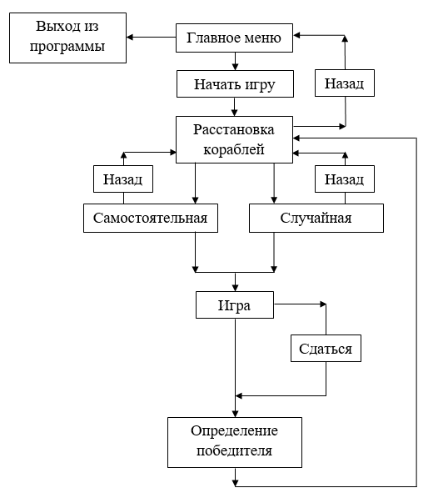
Логическая модель задачи

Slide 7
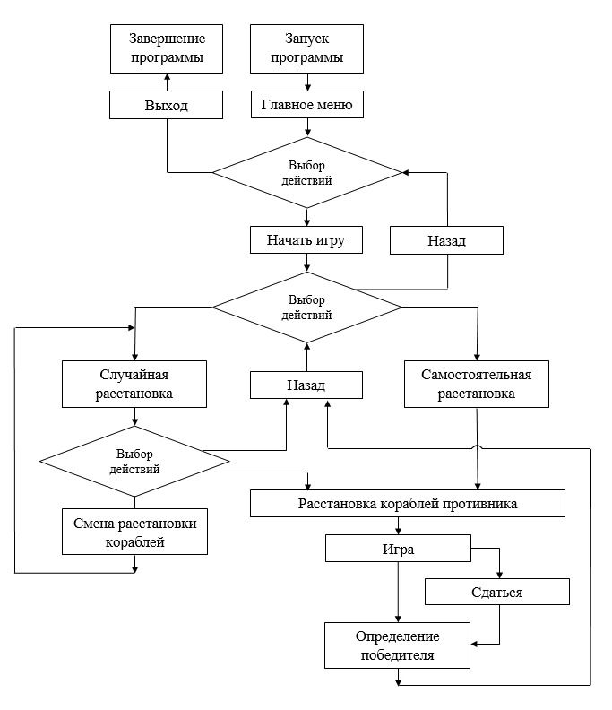
Логическая модель программы

Slide 8
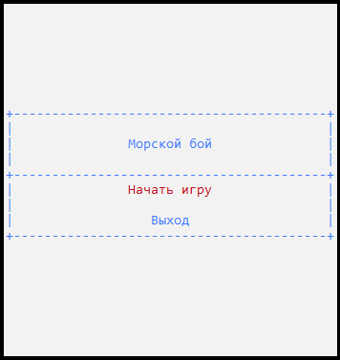
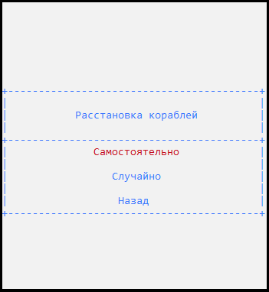
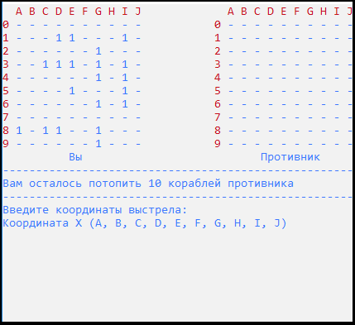
Интерфейс программы

Slide 9
Заключение
Достоинствами проекта можно считать:
Удобный интерфейс
Четко работающая установка кораблей
Возможность выбора понравившейся расстановки (при случайной расстановке)
Недостатками проекта можно считать:
Отсутствие окружения пустыми клетками уничтоженного корабля
В игру небыли добавлены:
Таблица рекордов
Сетевой режим игры по сети Internet
Возможность совместной игры (2-х живых игроков)

Slide 10
Спасибо за внимание

